Slide 1
DEDUCCIÓN ADICIONAL EN LA DETERMINACIÓN DEL IMPUESTO A LA RENTA POR RENTAS DEL TRABAJO

Slide 2

01
ESTRUCTURA EN LA DETERMINACIÓN DEL IMPUESTO

Slide 3
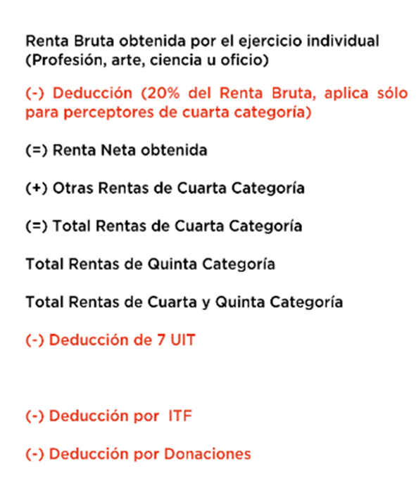
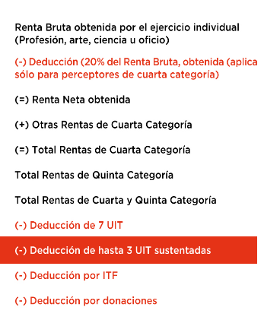
COMPARATIVO
01
ESTRUCTURA USUAL –
HASTA EL 2016
ESTRUCTURA ALTERNA –
DESDE 2017

Slide 4
COMPARATIVO – RENTAS DE QUINTA CATEGORÍA
01
ESTRUCTURA SIN DEDUCCIÓN ADICIONAL
RENTA ANUAL OBTENIDAS DEL TRABAJO DEPENDIENTE | 42,000
(-) 7 UIT´s | 29,400
RENTA IMPONIBLE DEL TRABAJO | 12,600
IMPUESTO A LA RENTA | 1,008
(-) PAGOS A CUENTA – RETENCIÓN | 1,008
SALDO A FAVOR DEL FISCO / CONTRIBUYENTE | 0
ESTRUCTURA CON DEDUCCIÓN ADICIONAL
RENTAS ANUAL OBTENIDAS DEL TRABAJO DEPENDIENTE | 42,000
(-) 7 UIT´s | 29,400
(-) 3 UIT´s | 12,600
RENTA IMPONIBLE DEL TRABAJO | 0
IMPUESTO A LA RENTA | 0
PAGOS A CUENTA - RETENCIÓN | 1,008
SALDO A FAVOR DEL FISCO / CONTRIBUYENTE | 1,008

Slide 5
COMPARATIVO – RENTAS DE QUINTA CATEGORÍA
01
ESTRUCTURA SIN DEDUCCIÓN ADICIONAL
RENTA ANUAL OBTENIDAS DEL TRABAJO DEPENDIENTE | 210,000
(-) 7 UIT´s | 29,400
RENTA IMPONIBLE DEL TRABAJO | 180,600
IMPUESTO A LA RENTA | 27,930
(-) PAGOS A CUENTA – RETENCIÓN | 27,930
SALDO A FAVOR DEL FISCO / CONTRIBUYENTE | 0
ESTRUCTURA CON DEDUCCIÓN ADICIONAL
RENTAS ANUAL OBTENIDAS DEL TRABAJO DEPENDIENTE | 210,000
(-) 7 UIT´s | 29,400
(-) 3 UIT´s | 12,600
RENTA IMPONIBLE DEL TRABAJO | 168,000
IMPUESTO A LA RENTA | 25,410
PAGOS A CUENTA - RETENCIÓN | 27,930
SALDO A FAVOR DEL FISCO / CONTRIBUYENTE | 2,520

Slide 6
02
DEDUCCIÓN ADICIONAL DE 3 UIT

Slide 7
¿QUÉ GASTOS COMPRENDE?
02
Arrendamiento y/o subarrendamiento de inmuebles
Honorarios de médicos y odontólogos
Servicios cuya contraprestación califique como rentas de cuarta categoría
Las aportaciones a EsSALUD por los trabajadores del hogar
Hoteles y Restaurantes

Slide 8
A. Hoteles y Restaurantes
02
Comprende:
  Hoteles, moteles, campamentos, hosterías, albergues para jóvenes, casas de huéspedes y otros tipos de hospedaje temporal.
  Restaurantes, bares y cantinas.
Documentos para sustentar gasto:
  Boleta de Venta Electrónica, Ticket POS, Ticket Monedero Electrónico, que consigne el DNI del consumidor.
  Emisores deben tener actualizada la información de su actividad económica en la ficha RUC: CIIU 55 – hoteles y hospedajes o 56 – restaurantes, bares y cantinas.
Límite por comprobante:
  15%

Slide 9
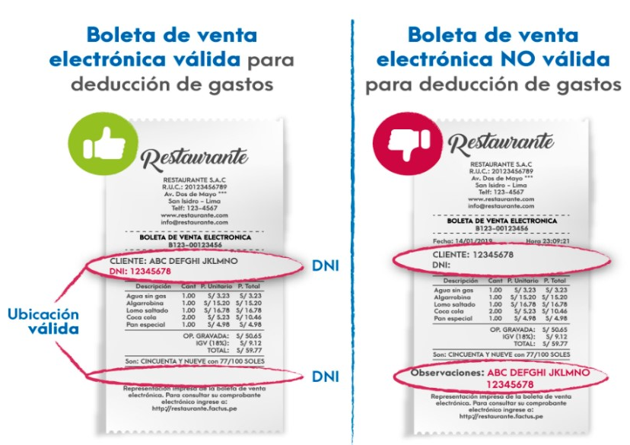
OBLIGACIÓN DE VERIFICAR
02

Slide 10
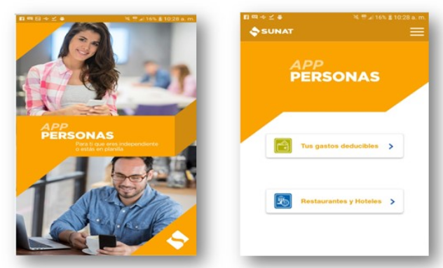
OBLIGACIÓN DE VERIFICAR
02
App Personas Sunat

Slide 11
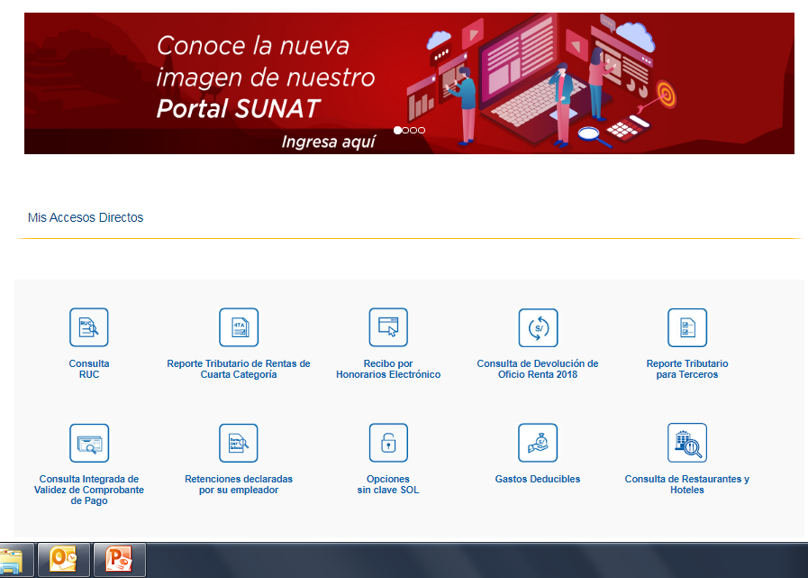
OBLIGACIÓN DE VERIFICAR
02
http://e-consultaruc.sunat.gob.pe/cl-ti-itmrconsruchotrest/FrameCriterioBusquedaMovil.jsp
Consulta RUC

Slide 12
B. ARRENDAMIENTOS Y SUBARRENDAMIENTO DE INMUEBLES
02
Requisitos:
  Que el inmueble esté en el Perú.
  Que el inmueble no esté destinado exclusivamente al desarrollo de algún negocio.
Documentos para sustentar gasto:
  Si es persona natural, con el Formulario N° 1683 a través del cual se acredita el pago del impuesto por parte del arrendador.
  Si es persona jurídica, con Factura Electrónica.
Límite por comprobante:
  30%

Slide 13

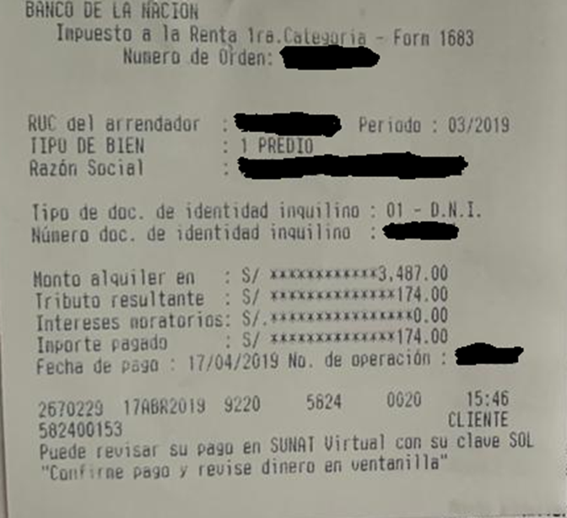
ARRENDAMIENTOS Y SUBARRENDAMIENTO DE INMUEBLES

Slide 14

ARRENDAMIENTOS Y SUBARRENDAMIENTO DE INMUEBLES
Las personas que integran una sociedad conyugal o que vivan en concubinato, puedan optar por distribuirse por igual los gastos por arrendamiento de vivienda, cuyo comprobante de pago fue emitido a uno de los integrantes de la sociedad.

Slide 15
c. SERVICIOS DE CUARTA CATEGORÍA
02
Comprende:
  Servicios de Médicos y Odontólogos
  Otros servicios, p.e: abogados, entrenadores, carpinteros, fotógrafos, nutricionistas, psicólogos, veterinarios, pintores, entre otros.
No están comprendidos los servicios de Directores, Mandatarios, Gestores de Negocio, Albaceas y similares.
Documentos para sustentar gasto:
  Recibo por Honorario Electrónico.
  Emisores deben tener registrada su actividad (profesión, arte, ciencia u oficio) en la Ficha RUC.
Límite por comprobante:
  30%

Slide 16
d. APORTACIONES A ESSALUD
02
Requisitos:
  Estar inscrito como empleador en el Registro de Empleadores del Trabajadores del Hogar – Dar de alta al trabajador del hogar.
Documentos para sustentar gasto:
  Con el Formulario N° 1676 – Trabajadores del Hogar.
No hay límite en el gasto. Se puede deducir el 100% de la aportación: 9% de la remuneración.

Slide 17
consideraciones
02
La deducción de las 7 y 3 UIT´s, está limitadas a las rentas obtenidas por el trabajo.
El pago de los conceptos descritos (a excepción de los aportes a EsSalud) que supere los S/ 3,500 soles o US$ 1,000 Dólares Americanos, debe ser realizado a través de algún medio de pago (depósito en cuenta, transferencia, cheque, tarjeta de crédito y débito)
Emisor del comprobante de pago no registre la condición de “No Habido” salvo que haya regularizado la misma hasta el 31 de diciembre, y que no esté dado de baja.
Todo debe haber sido pagado hasta el 31 de diciembre

Slide 18
03
¿cómo puedo revisar los gastos que he efectuado?

Slide 19
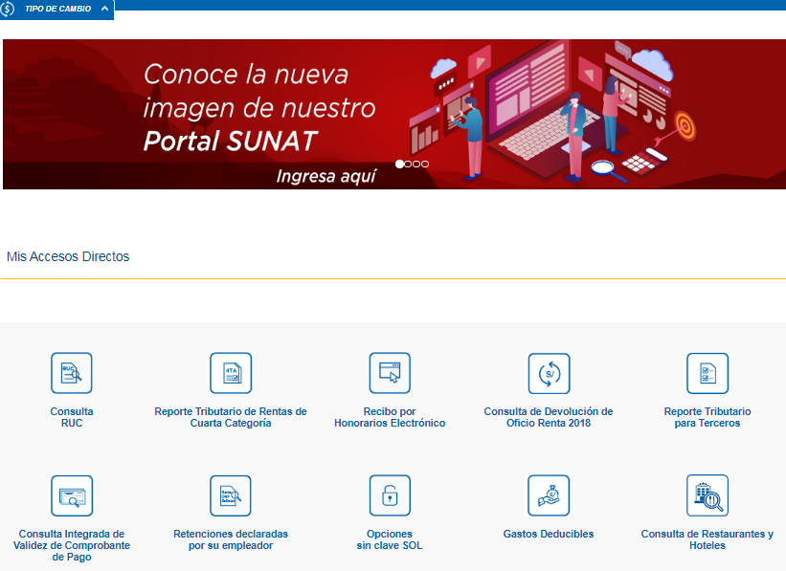

MEDIOS PARA REVISAR GASTOS
03
Portal Web
App Personas Sunat

Slide 20

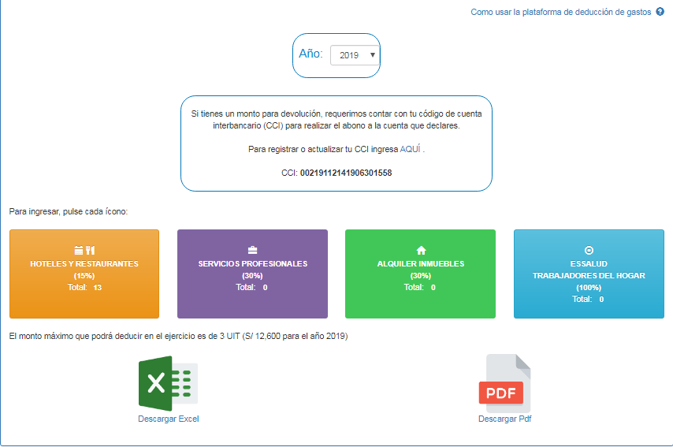

Slide 21
04 cómo y cuándo se puede HACERSE USO DE las 3 uit´S adicionales

Slide 22
CÓMO Y CUANDO
04
Formulario Virtual N° 709 – Renta Anual Persona Natural.
Clave SOL: https://www.sunat.gob.pe/ol-ti-itadminforuc-inscripcion/inscripcion
Cronograma de Vencimiento
Devolución
ÚLTIMO DÍGITO DEL RUC Y OTROS | FECHA DE VENCIMIENTO
0 | 25 de marzo de 2020
1 | 26 de marzo de 2020
2 | 27 de marzo de 2020
3 | 30 de marzo de 2020
4 | 31 de marzo de 2020
5 | 1 de abril de 2020
6 | 2 de abril de 2020
7 | 3 de abril de 2020
8 | 6 de abril de 2020
9 | 7 de abril de 2020

Slide 23
CUESTIONES ADICIONALES
04
Atribución de Gastos
Solicitud de Devolución
Para poder realizar la atribución, el cónyuge o concubino a quien se le emitió el Formulario 1683 o el Comprobante de Pago, debe comunicar dicha decisión a Sunat a través del Formulario Virtual N° 709.
Formulario Virtual N° 709
Plazo para resolver: 45 días hábiles.
Intereses

Slide 24
05
OBLIGACIONES

Slide 25
OBLIGACIONES
05
Conservar la documentación vinculada con los gastos.

Slide 26
Muchas gracias sophia sotil levy
SSOTIL@ellb.com.pe
SÍGUENOS EN NUESTRAS REDES
WWW.ELLB.com.pe
Facebook: estudio llona & bustamante abogados
Linkedin: estudio llona & bustamante abogados
INSTAGRAM: ESTUDIOLLONAYBUSTAMANTE
Phone: (511) 418-4860

